Slide 1

TRƯỜNG TIỂU HỌC QUANG TRUNG
Sách kết nối tri thức với cuộc sống – Lớp 4

MÔN: TOÁN
BÀI 51: Số lần xuất hiện của một sự kiện (T1)
Giáo viên: Trịnh Thị Mơ
Năm học 2024-2025

Slide 2

Khám phá

Slide 3
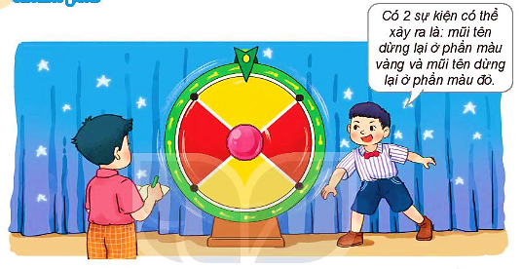

Slide 4
Hai bạn cùng thực hiện 20 lần quay và ghi lại kết quả vào bảng kiểm đếm như sau:
Phần màu đỏ
Phần màu vàng
Như vậy, có 9 lần mũi tên dừng lại ở phần màu đỏ và 11 lần mũi tên dừng lại ở phần màu vàng.

Slide 5


Slide 6
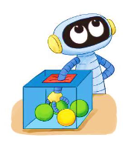
1. Trong một hộp có 3 quả bóng xanh và 1 quả bóng vàng.
a) Rô-bốt lấy 1 quả bóng từ trong chiếc hộp và quan sát màu bóng lấy được. Nêu các sự kiện có thể xảy ra.
b) Lấy một quả bóng ra khỏi hộp, quan sát màu, ghi lại kết quả vào bảng kiểm đếm rồi trả lại bóng vào hộp. Thực hiện 10 lần như vậy.
Bóng xanh | ?
Bóng vàng | ?
c) Dựa vào bảng kiểm đếm trả lời câu hỏi.
- Có bao nhiêu lần lấy được bóng xanh? Có bao nhiêu lần lấy được bóng vàng?
- Sự kiện nào xuất hiện nhiều lần hơn?

Slide 7
1. Trong một hộp có 3 quả bóng xanh và 1 quả bóng vàng.
a) Rô-bốt lấy 1 quả bóng từ trong chiếc hộp và quan sát màu bóng lấy được. Nêu các sự kiện có thể xảy ra.
- Rô-bốt có thể lấy được 1 quả bóng xanh.
- Rô-bốt có thể lấy được 1 quả bóng vàng.

Slide 8
1. Trong một hộp có 3 quả bóng xanh và 1 quả bóng vàng.
b) Lấy một quả bóng ra khỏi hộp, quan sát màu, ghi lại kết quả vào bảng kiểm đếm rồi trả lại bóng vào hộp. Thực hiện 10 lần như vậy.
Bóng xanh | ?
Bóng vàng | ?
c) Dựa vào bảng kiểm đếm trả lời câu hỏi.
- Có bao nhiêu lần lấy được bóng xanh? Có bao nhiêu lần lấy được bóng vàng?
- Sự kiện nào xuất hiện nhiều lần hơn?
Notes:
GV giao việc cho hs làm, có thể làm nhóm, tổ

Slide 9
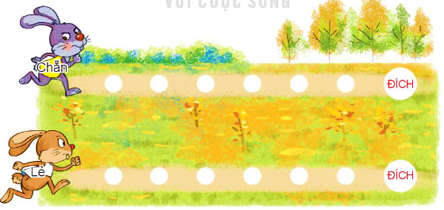
2. Hãy giúp thỏ di chuyển bằng cách gieo hai xúc xắc và tính tích số chấm ở các mặt trên của xúc xắc.
- Nếu kết quả nhận được là số chẵn thì thỏ Chẵn được tiến thêm 1 ô.
- Nếu kết quả nhận được là số lẻ thì thỏ Lẻ được tiến thêm 1 ô.
Thực hiện như vậy, hỏi chú thỏ nào đến đích trước?
Notes:
GV HD luật chơi rồi cho HS tự ghép nhóm đôi chơi tự do
GV hỏi cảm xúc của HS sau khi chơi xong

Slide 10
2.
CÙNG CHƠI
THEO NHÓM ĐÔI
Notes:
GV HD luật chơi rồi cho HS tự ghép nhóm đôi chơi tự do
GV hỏi cảm xúc của HS sau khi chơi xong

Slide 11

Notes:
GV có thể mở rộng bằng các biểu đồ liên quan đến số liệu thống kê trong lớp trong khối, trong trường

